Slide 1
Ch5 单片机存储器的扩展
5.1 80C51单片机系统扩展及结构
由于单片机内部的资源十分有限，实际应用中，经常需要对单片机的进行扩展，其中主要是存储器扩展及I/O扩展，以构成一个功能更强以满足需要的单片机应用系统。
对于单片机系统扩展的方法有并行扩展法和串行扩展法两种。并行扩展法是指利用单片机本身具备的三组总线（AB、DB、CB）进行的系统扩展，早几年构成单片机应用系统的扩展方法基本上都是并行的三总线扩展。近几年，由于集成电路设计、工艺和结构的发展，串行扩展法得到了很快发展，它利用SPI三线总线和I²C双线总线进行串行系统扩展。有的单片机应用系统可能同时采用并行扩展法和串行扩展法。

Slide 2
5.1.1系统扩展结构
80C51单片机系统扩展结构图见教材P115图5.1所示。
系统扩展是指单片机内部各功能部件不能满足应用系统要求时，在片外连接相应的外围芯片以满足应用系统要求。80C51系列单片机有很强的外部扩展能力，扩展电路及扩展方法较典型、规范。80C51 系列单片机的系统扩展主要有程序存储器（ROM）的扩展、数据存储器（RAM）的扩展、I/O接口的扩展、中断系统扩展以及其它特殊功能接口的扩展等。

Slide 3
5.1.2 系统总线及总线构造
1、系统总线
所谓总线，就是连接计算机各部件的一组公用信号线。使用并行总线结构的80C51系列单片机，按其功能通常把系统总线分为三组，即地址总线、数据总线和控制总线。具有总线的外部芯片都通过这三组总线进行扩展。
⑴地址总线（Address Bus，简写为AB）
地址总线上传送的是地址信号，用于存储单元和I/O端口的选择。地址总线是单向的，地址信号只能由单片机向外发出。
地址总线的数目决定着可直接访问的存储单元的数目。如n位地址可访问2^{n}个存储单元，即通常所说的寻址范围为2^{n} 地址单元。
80C51单片机存储器最多可扩展64KB，即2¹⁶地址单元，因此地址总线有16条地址线。

Slide 4
⑵数据总线（Data Bus，简写为DB）
数据总线用于在单片机与存储器之间或单片机与I/O端口之间传送数据。
单片机系统数据总线的位数与单片机处理数据的字长一致，如80C51单片机是8位字长，所以数据总线的位数也是8位。数据总线是双向的，可以进行两个方向的数据传送。
⑶控制总线（Control Bus，简写为CB）
控制总线实际上就是一组控制信号线，包括单片机发出的，以及从其它部件传送给单片机的。对于一条具体的控制信号来说，其传送方向是单向的，但是由不同方向的控制信号组合的控制总线则表示为双向。
由于采用总线结构形式，因此大大减少了单片机系统中传输线的数目，提高了系统的可靠性，增加了系统的灵活性。此外，总线结构也使扩展易于实现，各功能部件只要符合总线规范，就可以很方便地接入系统，实现单片机扩展。

Slide 5
2、总线构造
80C51单片机并行总线扩展的首要问题是构造系统总线，然后再往总线上“挂”存储芯片或I/O接口芯片，“挂”存储芯片就是存储器扩展，“挂”I/O接口芯片就是I/O扩展。总之，“挂”什么芯片就是什么扩展。
80C51与其它微型计算机不同，为了减少芯片的封装引脚，80C51单片机并没有提供专用的地址线和数据线。而是采用I/O口线的复用技术，把I/O口线改造为总线。80C51单片机地址线和数据线构造情况见教材P116图5.2。

Slide 6
“构造”总线的具体方法：
⑴以P0口的8位口线作地址/数据线
此处的地址是指系统的低8位地址。因为P0口线既作地址线使用又作为数据线使用，具有双重功能，因此需采用复用技术，对地址和数据进行分离，为此在构造地址总线时要增加一个8位锁存器。首先由锁存器暂存并为系统提供8位地址，其后P0口线就作为数据线使用。
一般选择高电平或下降沿选通的锁存器作为地址锁存器，常用的器件有74LS273、74LS373（见图所示）。八D锁存器74LS373的锁存允许信号LE(G)是电平锁存。当LE(G)从高电平转为低电平时，将其输入端的数据锁存在输出端。当ALE为高电平时，八D锁存器74LS373的输入和输出是透明的。当ALE出现下降沿后，八D锁存器74LS373的输出即为A0～A7，这时P0口上出现的是数据，实现了地址低8位和数据线的分离。
实际上单片机P0口的电路逻辑已考虑了地址和数据复用的需要，口线电路中的多路转接电路MUX及地址/数据控制就是为此目的而设计的。

Slide 7
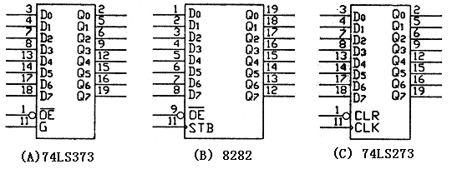
图 地址锁存器

Slide 8
⑵以P2口的口线作高位地址线
若使用P2口的全部8位口线，再加上P0口提供的低8位地址，则形成了完整的16位地址总线。使单片机系统的扩展寻址范围达到64K单元。
实际应用系统中，高位地址线并不固定为8位地址，
而是根据需要用几位就从P2口中引出几条口线。
⑶控制信号
除了地址线和数据线之外，在扩展系统中还需要单片机提供一些控制信号线，以构成扩展系统的控制总线。这些信号有的是单片机引脚的第一功能信号，有的则是第二功能信号。包括：
·ALE：输出P0口上地址与数据隔离信号，用于锁存P0口输出的低8位地址的控制线。通常，用ALE电平信号的下降沿控制锁存器来锁存地址数据。

Slide 9
·/PSEN：输出，用于读片外程序存储器（EPROM）中的数据。“读”取EPROM中数据（指令）时，不能用/RD信号，而只用/PSEN信号。
·/EA：输入，用于选择片内或片外程序存储器。当/EA＝0时，只访问外部程序存储器。当 /EA＝1时，先访问内部程序存储器，内部程序存储器全部访问完之后，再访问外部程序存储器。
·/RD、/WR：输出，用于片外数据存储器（RAM）的读、写控制。当执行片外数据存储器操作指令MOVX时，自动生成/RD 或 /WR 控制信号。
以上这些信号见图所示（或见教材P116图5.2）。
可以看出，尽管80C51并行8位I/O口有4个，但是由于系统扩展的需要，真正能作为数据I/O使用的只剩下P1口和P3口的部分口线了。

Slide 10
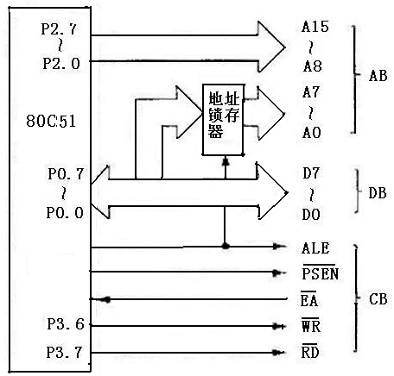
图 80C51系列单片机的三总线结构

Slide 11
3、单片机的串行扩展技术（*：了解）
80C51系列单片机的外部串行总线主要包括：SPI
（Serial Peripheral Interface）三线总线和I²C两线制总线两种。
⑴SPI三线总线结构
SPI三线总线结构是一个同步外围接口，允许MCU与各种外围设备以串行方式进行通信。一个完整的SPI系统具有如下特性：
——全双工、三线同步传送；
——主、从机工作方式；
——可程控的主机位传送频率、时钟极性和相位；
——发送完成中断标志；
——写冲突保护标志。
在大多数场合，使用一个MCU作为主机，控制数据向一个或多个从机（外围器件）的传送。一般SPI系统使用四个I/O引脚：

Slide 12
①串行数据线（MISO、MOSI）
主机输入／从机输出数据线（MISO）和主机输出／从机输入数据线（MOSI），用于串行数据的发送和接收。数据发送时，先传送MSB（高位），后传送LSB（低位）。
在SPI设置为主机方式时，MISO线是从机数据输入线，MOSI是主机数据输出线；在SPI设置为从机方式时，MISO线是从机数据输出线，MOSI是从机数据输入线。
②串行时钟线（SCLK）
串行时钟线（SCLK）用于同步从MISO和MOSI引脚输入和输出数据的传送。在SPI设置为主机方式时SCLK为输出；在SPI设置为从机方式时，SCLK为输入。

Slide 13
在SPI设置为主机方式时，主机启动一次传送时，自动在SCLK脚产生8个时钟周期。主机和从机SPI器件中，在SCLK信号的一个跳变时进行数据移位，数据稳定后的另一个跳变时进行采样。
对于一个完整的SPI系统，串行数据和串行时钟之间有四种极性和相位关系，如图所示，以适应不同的外围器件特性。主机和从机器件之间的传送定时关系必须相同。
③从机选择（ /SS）
在从机方式时，该引脚是输入端，用于使能SPI从机进行数据传送；在主机方式时，一般由外部置为高电平。
通过SPI可以扩展各种I/O功能，包括：A／D、D／A、实时时钟、RAM、EEPROM及并行输入／输出接口等。

Slide 14
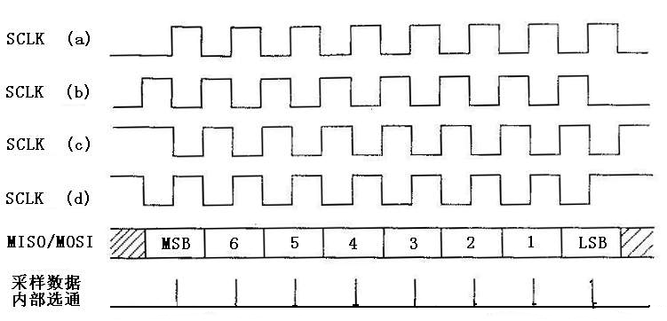
图 SPI系统时钟的极性和相位关系

Slide 15
在把SPI与一片或几片串行扩展芯片相连时，只需把SPI的SCLK、MOSI及MISO三根线同名端相连即可。对于有些I/O扩展芯片，它们有/CS端。这时，这些片选输入端一般有同步串行通信的功能。无效时，为复位芯片的串行接口；有效时，初始化串行传送。有些芯片的/CS 端，是将其从低到高的跳变当做把移位数据打入并行寄存器或操作启动的脉冲信号。因此，对于这些芯片，应该用一根I/O口线来控制它们的/CS片选端。
若80C51的串行通信口已经被占用，则可以用通用I/O口来模拟SPI串行接口，用软件来模拟仿真SPI操作。
⒉ I²C(Intel IC BUS)公用双总线结构
使用两根信号线（SDA和SCL）串行的方法进行信息传送，并允许若干兼容器件共享的双线总线，称为1²C总线。1²C总线系统的示意图见图所示。
·SDA：称为串行数据线，用于传输双向的数据。
·SCL：称为串行时钟线，用于传输时钟信号，在传输时用来同步串行数据线上的数据。

Slide 16
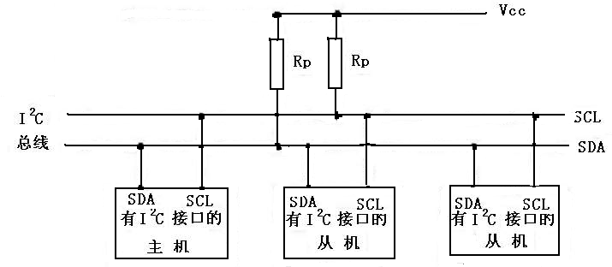
图 I²C总线系统示意图

Slide 17
I²C总线上的器件SDA和SCL引脚都是开漏结构，都需通过电阻与电源连接。在I²C 总线系统中的所有器件的SDA引脚、SCL引脚也都同名端连接在一起。
挂接在I²C 总线上的器件（或IC），根据其功能可分为两种：主控器件和从控器件。
主控器件：控制总线存取，产生串行时钟（SCL）信号，并产生启动传送及结束传送的器件，总线必须由一个主控器件控制。主控器件一般称主器件。
从控器件：在总线上被主控器件寻址的器件，它们根据主控器件的命令来接收和发送数据。从控器件一般称从器件。
在由若干器件所组成的I²C 总线系统中，可能存在多个主器件。因此，I²C 总线系统是一允许多主的系统。对于系统中的某一器件来说，有四种可能的工作方式：主发送方式、主接收式、从发送方式和从接收方式。
据此定义以下总线条件：
①总线不忙
串行时钟线（SCL）和串行数据线（SDA）保持高电平。

Slide 18
②开始数据传送
在串行时钟线（SCL）保持高电平的情况下，串行数据线（SDA）上发生一个由高电平到低电平的变化作为起始信号（START），启动I²C 总线。I²C总线所有命令必须在起始信号以后进行。
③停止数据传送
在串行时钟线（SCL）保持高电平的情况下，串行数据线（SDA）上发生一个由低电平到高电平的变化，称为停止信号（STOP）。这时将停止I²C 总线上的数据传送。
④数据有效性
在开始信号以后，串行时钟线（SCL）保持高电平的周期期间，当串行数据线（SDA）稳定时，串行数据线的状态表示数据线是有效的。需要一个时钟脉冲。
每次数据传送在起始信号（START）下启动，在停止信号（STOP）下结束。
在I²C总线上数据传送方式有两种，主发送到从接收和从发送到主接收。它们由起始信号（START）后的第一个字节的最低位（即方向位R／W）决定。

Slide 19
I²C总线主要功能有：
·在主控器件和从控器件之间双向传送数据；
·无中央主控器件的多主总线；
·多主传送时，不发生错误；
·可以使用不同的位速率；
·串行时钟作为交接信号；
在有I²C总线的单片机 (如飞利浦80C552)中，可以直接用I²C总线来进行系统的串行扩展；对于80C51系列单片机，大多数没有I²C总线接口功能，而是采用软件模拟双向数据传送协议的方法，来实现系统的串行扩展。
在单片机应用系统中，单主结构占绝大多数。在单主系统中，I²C总线的数据传送状态要简单得多，不存在总线竟争与同步问题，只有作为主器件的单片机对I²C总线器件的读／写操作，这就简化了模拟软件的设计工作。实际上，已有I²C总线的软件包可调用。

Slide 20
SPI和I²C总线使用时各有所长。
二线产品用于要求I²C总线、抗噪声性能、微控制器的I/O口线受限制的场合，或要求一条指令将多个字节存入写缓冲器的场合。
三线总线SPI规程适用于高时钟频率要求，或 ×I6位数据宽度的应用场合。
二种串行通信总线都采用单电源(2～5．5V) 供电，都具有低电流、低功耗、价格低廉等特点。二种串行通信总线的性能差异见表所示。

Slide 21
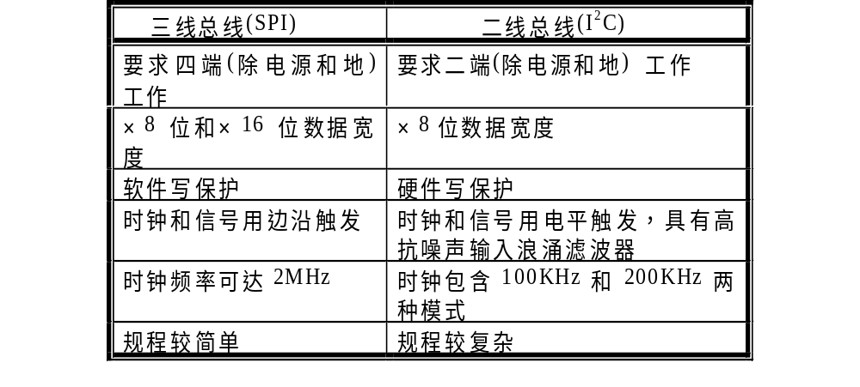
表 二种串行通信总线的性能差异

Slide 22
5.2 80C51单片机存储器扩展与编址技术
5.2.1 存储器扩展概述
存储器扩展是单片机系统扩展的主要内容，因为扩展是在单片机芯片之外进行的，因此通常把扩展的程序存储器（ROM）称之为外部ROM，把扩展的数据存储器（RAM）称之为外部RAM。
80C51单片机数据存储器和程序存储器的最大扩展空间都是64KB，扩展后系统形成两个并行的64KB存储空间。
5.2.2单片机存储器系统
芯片内的固有存储器和芯片的外扩展存储器构成了单片机的整个存储器系统，以80C51为例，结构和存储空间分配见教材P119图5.3所示。
整个存储器系统包括程序存储器和数据存储器两部分。扩展ROM的地址与芯片内是否有程序存储器有关，如果没有片内程序存储器，扩展ROM的地址从0000H开始，如果有片内程序器，则扩展ROM的地址从1000H开始。而扩展RAM的地址，不管容量大小，都是从0000H开始。
还应说明，由于半导体集成技术的不断发展，单片机芯片内存储器容量也在不断地增加，例如现在有的单片机芯片的片内程序存储器已达32KB，还有的达64KB。这样，存储器扩展问题就变得不重要了。

Slide 23
5.2.3 扩展存储器编址技术
1、存储器编址概述
所谓存储器编址，就是如何使用系统提供的地址线，通过适当连接，最终达到系统中的一个存储单元只唯一地对应一个地址的要求。
存储器编址分两个层次：即存储芯片的选择和芯片内部存储单元的编址。
芯片内部存储单元的编址是由芯片自身的译码电路完成的。
对设计者而言，只需把存储器芯片的地址引脚与相应的系统地址线直接连接即可，几乎没有什么技术可言。而芯片的选择不但要由设计者完成，而且比较复杂。因此，存储器编址主要是研究芯片的选择问题。
芯片选择的实质就是如何产生芯片的“片选”信号。

Slide 24
总之，在单片机应用系统中，为了唯一地选择片外某一存储单元或I/O端口，需要进行二次选择。一是必须先找到该存储单元或I/O端口所在的芯片，一般称为“片选” ，二是通过对芯片本身所具有的地址线进行译码，然后确定唯一的存储单元或I/O端口，称为“字选”。
“片选” 保证每次读或写时，只选中某一片存储器芯片或I/O接口芯片。
通常把单片机系统地址笼统地分为低位地址和高位地址，芯片内部存储单元地址译码使用低位地址，剩下的高位地址才作为芯片选择使用，因此芯片的选择都是在高位地址线上作文章。实际上，在16位地址线中，高、低位地址线的数目并不是固定的，我们只是把用于存储单元译码使用的都称为低位地址线，剩下多少就有多少高位地址线。
存储器编址除了研究地址线的连接外，还讨论各存储器芯片在整个存储空间中所占据的地址范围，以便在程序设计时使用它们。

Slide 25
2、存储器扩展的编址技术
进行存储器扩展时，可供使用的编址方法有两种：线选法和译码法。
⑴线选法
线选法：一般是利用单片机系统的最高几位空余的地址线中一根线(如P2.7) 作为某一片存储器芯片或I/O接口芯片的“片选” 控制线。它用于应用系统中扩展芯片较少的场合。
⑵译码法
译码法：用译码器对空余的高位地址线进行译码，而译码器的输出作为“片选” 控制线。常用的译码器有3/8译码器74LS138、双2/4译码器74LS139、4/16译码器74LS154等。它们的CMOS型芯片分别是74HC139、74HC138、74HC154。
①74LS139译码器
74LS139片中有两个2-4译码器，引脚排列见教材P120图5.9所示。

Slide 26
其中：
/G-使能端，低电平有效。
A、B-选择端，即译码输入，控制译码输出的有效性。
/Y0、/Y1、/Y2、/Y3-译码输出信号，低电平有效。
74LS139对两个输入信号译码后得到4个输出状态，其真值表见教材P120表5-1。
②74LS138译码器
3/8译码器74LS138的管脚见图所示（或见教材P120图5.5)。
G1、/G2A、/G2B：使能端。当G1=1、/G2A=/G2B=0时，芯片使能。
C、B、A：译码器输入，高电平有效。
/Y0~/Y7：译码器输出，低电平有效。正常情况下，只有一根输出是低电平，其余输出都是高电平。这样，当译码器输出作为单片机应用系统中外扩芯片的片选控制线时，保证每次读或写时只选中一个芯片。
74LS138真值表见教材P121表5-2所示。

Slide 27
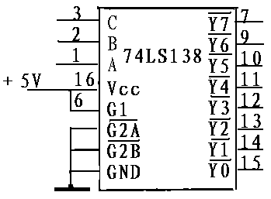
图 74LS138三-八译码器

Slide 28
部分地址线参加译码时，称为部分地址译码，这时芯片的地址会有重叠。16根地址线全部参加译码的，称为全地址译码。
下图示意的是通过3/8译码器74LS138获得64K地址。 图中3/8译码器74LS138已经使能，其输出由C、B、A的状态决定，作为各个扩展芯片的片选控制信号，加上芯片本身所具有的地址线共同决定每一个存储单元或I/O端口的地址，全地址译码的地址是唯一的。

Slide 29
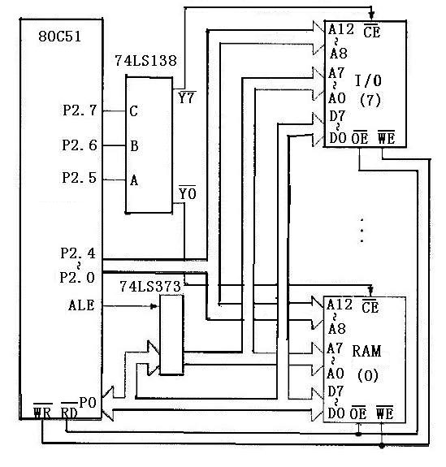
图 64K全地址译码电路

Slide 30
由上图分析可知各芯片的最大可能地址范围如下：
#0 RAM地址分配为0000H～1FFFH，共8K。 (A15=A14=A13=0)
#1 芯片地址分配为2000H～3FFFH，共8K。
(A15=0，A14=0，A13=1)
#2 芯片地址分配为4000H～5FFFH，共8K。
(A15=0，A14=1，A13=0
#3 芯片地址分配为6000H～7FFFH，共8K。
(A15=0，A14=1，A13=1)
#4 芯片地址分配为8000H～9FFFH，共8K。
(A15=1，A14=0，A13=0)
#5 芯片地址分配为A000H～BFFFH，共8K。
(A15=1，A14=0，A13=1
#6 芯片地址分配为C000H～DFFFH，共8K。
(A15=1，A14=1，A13=0)
#7 I/O地址分配为E000H～FFFFH，共8K。
(A15=1，A14=1，A13=1)

Slide 31
5.3 单片机程序存储器扩展
5.3.1 只读存储器概述
1、掩膜ROM（Mask ROM）
2、可编程ROM（PROM/OTP ROM）
3、紫外线擦除可改写ROM（EPROM）
EPROM是用电信号编程而用紫外线擦除的只读存储器芯片。
在芯片外壳上方中央有一个圆形窗口，通过该窗口照射可以擦除原有的信息。由于阳光中有紫外线成份，所以程序写好后要用不透明的标签贴封窗口，以避免因阳光照射而破坏程序。
EPROM典型芯片是Intel的27系列产品，按存储容量不同有多种型号：2716（2K × 8）、2732（4K × 8）、2764（8K × 8）、27128（16K × 8）、27256（32K × 8）、27512（64K × 8）。型号后面的数字表示其位存储容量。

Slide 32
4、电擦除可改写ROM（EEPROM/E²ROM）
是一种用电信号编程也用电信号擦除的ROM。
它可以通过读写操作进行逐个存储单元的读出和写入，且读写操作与RAM存储器几乎没有什么差别，所不同的只是写入速度慢一些。但断电后能保存信息。
典型的E²ROM芯片有：28C16、28C17、2817A（2K × 8）、2864A（8K × 8）等。
5、快擦写ROM（Flash ROM）
E²ROM虽然具有既可读又可写的特点，但写入速度较慢，使用起来不太方便，而Flash ROM是在E²ROM基础之上发展起来的一种只读存储器，读写速度都很快，存取时间可达70ns。这种芯片的可改写次数可从1万次到100万次。
典型的Flash ROM芯片有：28F256、28F512、AT89等。

Slide 33
5.3.2 程序存储器扩展用典型芯片
这里以EPROM型的2716（2K × 8）作为单片机程序存储器扩展的典型芯片进行说明，并给出28引脚DIP封装的另外三种型号EPROM芯片信号引脚图供设计时参考选用。
1、2716芯片结构
逻辑结构见教材P123图5.6，引脚信号见教材P123图5.7。
2716主要引脚信号说明：
A₁₀~A₀：11位地址线。
O₇~O₀：数据读出线。
/CE（PGM）：双重功能控制线。当使用时，它为片选信号（/CE），低电平有效。当编程时，它为编程控制信号（PGM），用于引入编程脉冲。
Vpp-编程电源。当芯片编程时，该端加加25V编程电压；当芯片使用时，该端加+5V电源。

Slide 34
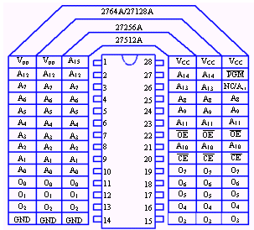
2、2716工作方式
2716共有5种工作方式，由/OE、/CE（PGM）及Vpp各信号的状态组合来确定。各工作方式的基本情况见教材P123表5-3所示。
3、 28引脚EPROM芯片信号引脚图

Slide 35
5.3.3 程序存储器扩展举例
程序存储器扩展时的总线功能和操作时序
/EA为片外程序存储器读选择信号。正常运行时，该引脚不能浮空。
根据连接电平的不同，单片机有两种取指过程：
⑴ 当/EA＝l时，80C51单片机所有片内程序存储器有效。
当程序计数器PC运行于片内程序存储器的寻址范围内（对80C51／87C51／89C51为0000H～0FFFH，共4KB；对80C52／87C52／89C52为0000H～1FFFH，共8KB）时，P0口、P2 口及/PSEN线没有信号输出；当程序计数器PC的值超出上述范围后，P0口、P2 口及/PSEN线才有信号输出。
80C51访问片外程序存储器时，使用如下的信号：
·P0口：分时输出程序存储器的低8位地址和8位数据。
·ALE线：输出，在ALE的下降沿时，P0口上出现稳定的程序存储器的低8位地址，用ALE信号锁存这低8位地址。

Slide 36
·P2口：在整个取指周期中，输出稳定的程序存储器的高8位地址。
·/PSEN线：输出，低电平有效。在ALE的下降沿之后，/PSEN 由高变为低，此时片外程序存储器的内容（指令字）送到 P0口，而后在/PSEN的上升沿将指令字送入指令寄存器。因而，/PSEN信号作为片外程序存储器的“读”选通信号。
(2)当/EA＝0时，80C51单片机所有片内程序存储器无效，只能访问片外程序存储器。伴随着单片机复位，P0口、P2口及/PSEN线均有信号输出。
单片机片外程序存储器典型取指操作时序见图。
2．扩展片外程序存储器的硬件电路
80C51的片内程序存储器容量越来越大，如89C58／87C58的片内程序存储器的容量高达32 K×8位，甚至为 64 K× 8位。而且价格也大大降低。因此，程序存储器的扩展已不是必须的了。这里，仅作为一种技术来加以介绍。通常只需要扩展一片或两片EPROM芯片就足够。

Slide 37
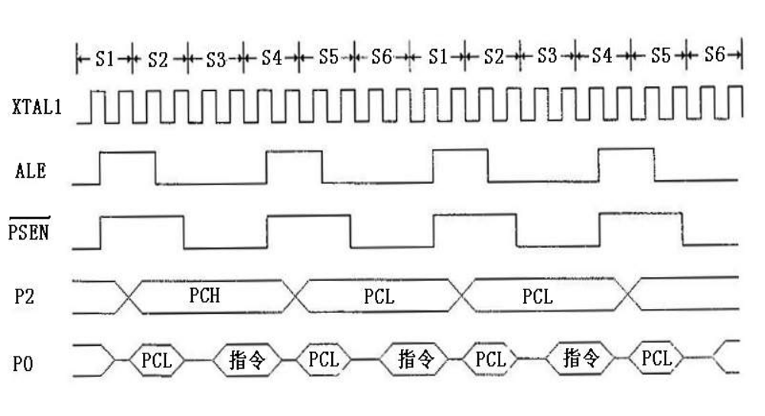
图 片外程序存储器取指操作时序图

Slide 38
3、程序存储器扩展举例
例1：扩展16K *8位片外程序存储器
如图所示。在电路中/EA是接高电平的。27128A是16KB容量的EPROM，所以用到了14根地址线A0～A13。系统中只扩展了一片程序存储器，所以27128A的片选端可直接接地，一直有效。

Slide 39
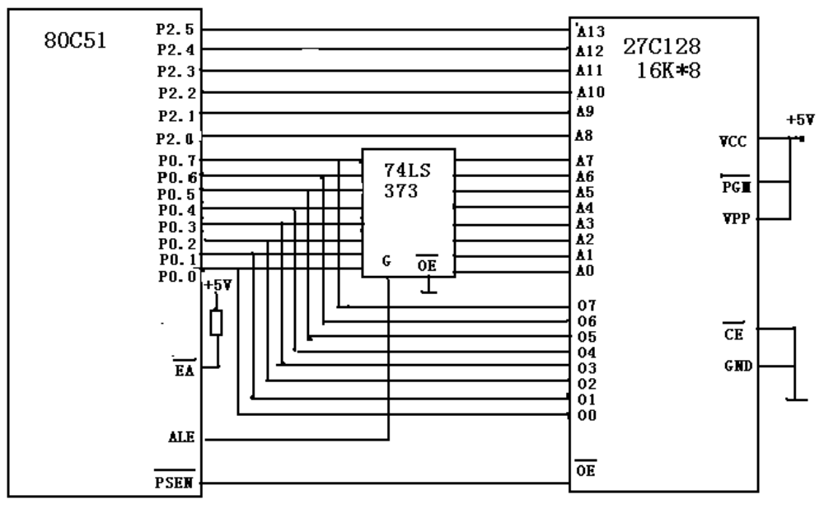
图 单片EPROM的扩展电路

Slide 40
5.4数据存储器的扩展
5.4.1随机存储器概述
数据存储器就是随机存储器，简称RAM（RAM：Random Access Memory）。与ROM不同，对RAM可以进行读写两种操作。
按半导体工艺，RAM分为MOS型和双极型。MOS型集成度高，功耗低，价格便宜，但速度较慢。而双极型则正好相反。在单片机系统中使用的大多数是MOS型的RAM，它们的输入输出信号能与TTL相兼容，因此在扩展中信号连接是很方便的。
按工作方式，RAM分为静态（SRAM）和动态（DRAM）。静态RAM只要加上电源，所存信息就能可靠保存。而动态RAM使用的是动态存储单元，需要不断进行刷新以便周期性地再生，才能保存信息。动态RAM集成密度大、功耗低、价格便宜，但需增加刷新电路，因此只适用于较大的系统，而在单片机系统中很少使用。
按扩展方式，RAM分为并行RAM和串行RAM。

Slide 41
5.4.2片外数据存储器扩展时的总线功能和读、写操作时序
80C51单片机，对片外数据存储器读、写操作的指令有以下四条：
MOVX A,＠Ri ;片外RAM→(A)，读( /RD)操作
MOVX ＠Ri,A ;(A)→片外RAM，写(/WR)操作
这组指令由于＠Ri只能提供8位地址，因此，仅能直接扩展256个字节的片外RAM。
MOVX A,＠DPTR ;片外RAM→(A)，读操作
MOVX ＠DPTR,A ；(A)→片外RAM，写操作
这组指令由于＠DPTR能提供16位地址，因此，可以扩展 64 KB的片外 RAM。

Slide 42
这四条指令都是双机器周期指令。
“MOVX A,＠DPTR”和“MOVX @DPTR,A”的操作时序见图所示。
从图中可以看出，执行该组指令时，机器周期1为取指周期，在取指周期的S5状态时，ALE的下降沿，在P0总线上出现的是数据存储器的低8位地址，即DPL；在P2口上出现的是数据存储器的高8位地，即DPH。
取指操作之后，直至机器周期2的S3状态之前，/PSEN一直维持高电平。而在机器周期2的S1与S2状态之间的ALE不再出现。
执行“MOVX A,＠DPTR”时，从机器周期2开始到S3状态，/RD出现低电平。此时允许将片外数据存储器的数据送上P0口，在/RD的上升沿将数据读入累加器A。数据为输入。执行“MOVX ＠DPTR，A”时，从机器周期2开始到S3状态，/WR出现低电平。此时P0口上将送出累加器A的数据，在/WR的上升沿将数据写入片外数据存储器中。数据为输出。

Slide 43
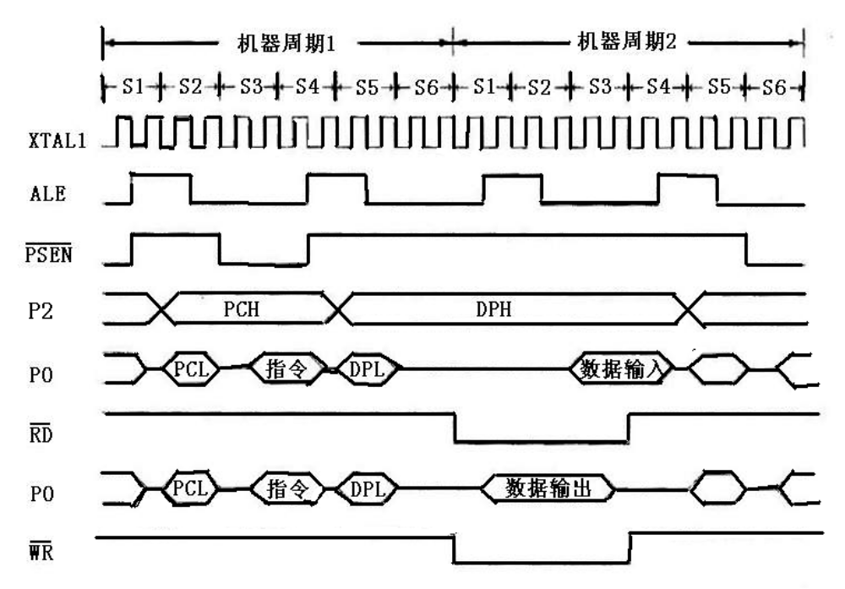
图 “MOVX A,@DPTR” 和“MOVX @DPTR,A” 指令
操作时序

Slide 44
总之，此时P0口为地址、数据复用总线；P2口在机器周期1的S4状态之后出现锁存的高8位地址（DPH）；用控制线来控制数据总线上的数据传输方向：/RD有效时数据为输入，/WR有效时数据为输出。

Slide 45
5.4.3数据存储器扩展用典型芯片
数据存储器扩展常用随机存储器芯片，用的较多的是Intel的6116(2K×8)、6264(8K×8) 、62128(16K×8 、62256(32K×8) 、62512(64K×8)等型号，它们都是SRAM，CMOS工艺，因此具有低功耗的特点。在维持状态下只需几个微安电流，很适宜作需断电保护或需长期低功耗状态下工作的存储器。另外EEPROM除可用作程序存储器扩展外，还可作为数据存储器扩展。
6116 SRAM引脚见教材P127图5.10所示，说明如下：
A10～A0：地址线 /WE：写选通信号
D7～D0:数据线 /CE：片选信号
/OE：数据输出允许信号
6116共有四种工作方式：未选中、禁止、读出、写入（见教材P127表5-4）。

Slide 46
5.4.4数据存储器扩展举例
在80C51的扩展系统中，片外数据存储器一般由随机存取存储器组成，最大可扩展64KB。数据存储器扩展与程序存储器扩展在数据线、地址线的连接上是完全相同的。所不同的只在于控制信号，程序存储器使用/PSEN作为读选通信号，而数据存储器则使用/RD和/WR分别作为读、写选通信号
1、单片数据存储器扩展
例：见图所示（或见教材P127图5.11）。这里使用了一片6116实现了2KB RAM扩展。在扩展连接中，以/RD信号接芯片的/OE端，以/WR信号接/WE端，进行RAM芯片的读写控制。由于假定系统只有一片6116，因此没有使用片选信号，而把/CE端直接接地。这种情况下，6116的地址范围是0000~0FFFH。
与程序存储器相比较，数据存储器的扩展连接在数据线、地址线的连接方法上是一致的，所不同的只是在控制信号线上的差别。

Slide 47
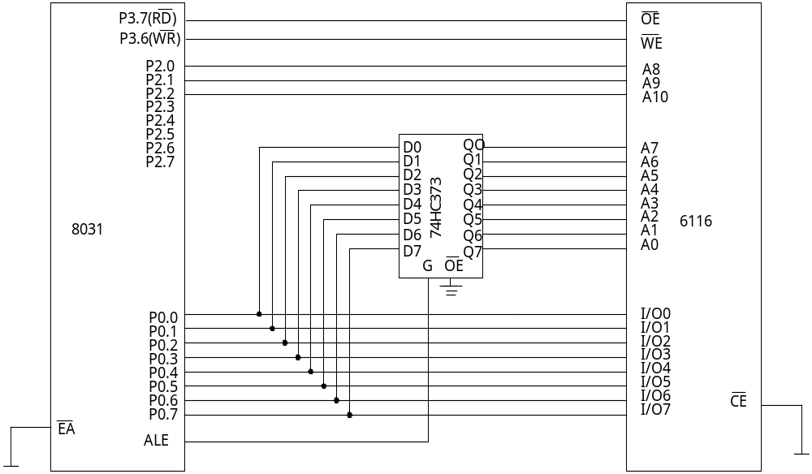
80C51
Vcc
图 扩展2KB数据存储器的线路图

Slide 48
2、线选法多片存储器扩展
例1：如图所示的是用两片6264扩展16K*8位片外数据存储器的电路。
在图中，采用线选法寻址。用一根口线P2.7来寻址：当 P2. 7=0时，访问片(0) ，地址范围为6000H～7FFFH；当P2.7=l时，访问片(1)，地址范围为E000H～FFFFH。

Slide 49
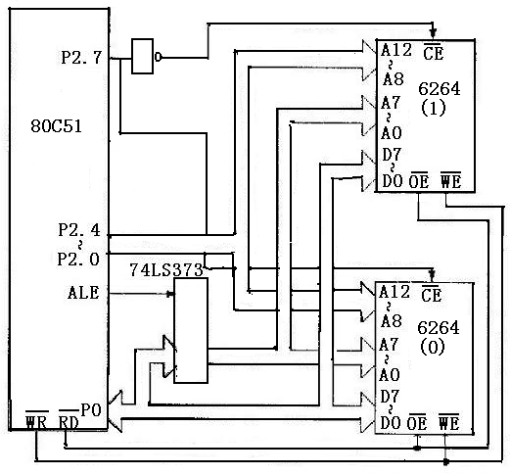
图 16K片外数据存储器扩展电路

Slide 50
例2：P128图5.12所示的是用4片6116扩展8K*8位片外数据存储器的电路。
在图中，采用线选法寻址。用P2.3、 P2.4、 P2.5、 P2.6分别用作4片RAM的片选信号。各存储芯片存储映象见教材P129。
3、译码法多片数据存储器扩展
例： 译码电路见P129图5.13所示。
图中使用LS139作译码器，其译码输出/Y0、/Y1、/Y2、/Y3依次作为上例中4片6116 RAM的片选信号。各存储芯片存储映象见教材P129。

Slide 51
5.5存储器综合扩展
实际应用中有时要扩展程序存储器和数据存储器。
5.5.1同时扩展程序存储器和数据存储器
例1：用2764和6264扩展8KB程序存储器和8KB数据存储器。
见教材130图5.14所示。在该电路中，由于两种存储器都是由P2口提供高位地址，P0口提供低8位地址，所以它们的地址范围是相同的，即都是0000H~1FFFH。但程序存储器的读操作由/PSEN控制，而数据存储器的读写分别由/RD和/WR信号控制，因此不会造成操作上的混乱。
例2：用两片6264、两片2764扩展16KB RAM和16KB EPROM。
见图所示。

Slide 52
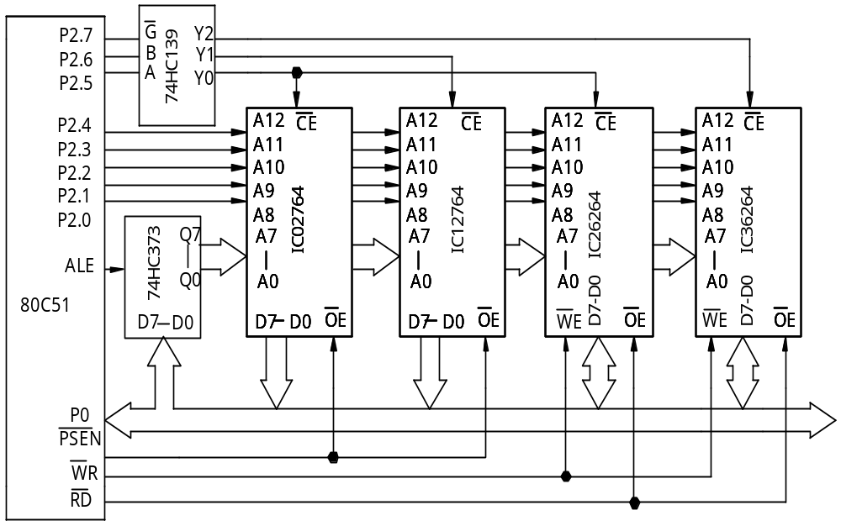
图 扩展16KB RAM和16KB EPROM

Slide 53
5.5.2扩展既可读又可写的程序存储器
在仿真器或实验器等单片机系统中，为了程序仿真和实验的需要，希望有既能运行程序又能修改程序的存储器，这就是既可读又可写的程序存储器。这种存储器是通过把RAM存储芯片经过特殊的连接而实现的。
程序存储器与数据存储器的扩展连接在数据和地址线上没有什么区别，不同的在于控制信号。程序存储器使用/PSEN作读选通信号，而数据存储器使用/RD作读选通信号，若把这两个读选通信号通过与门输出后，再作为RAM存储芯片的读选通信号，即可达到可改写程序存储器的目的。
例1：把6116 RAM改造为既可读又可写的程序存储器。
见教材P131图5.15所示。
例2：可读写程序存储器应用举例（见教材P131图5.16）。

Slide 54
应当注意到，由RAM改造而成的程序存储器虽然可以运行和修改程序，但是不能掉电保存程序，与真正的程序存储器有所毕竟不同。
E²PROM也可按这里可读写存储器的方法进行改造。采用E²PROM芯片，不仅解决了程序调试的问题，而且也解决了程序的保存问题。
这里以2864 E²PROM为例说明E²PROM 的使用（*：选学，不作考试要求）。
例3*：用2864 E²PROM扩展8KB程序存储器（见图所示）。
2864的引脚与6264相同并兼容，在读工作方式时，2864的引脚及功能与2764相同。图中2864的片选端/CE与高位地址线P2.7(A15)连接，P2.7=0时才能选中2864，因此2864的地址范围为0000H~1FFFH，这8KB存储器既可用作程序存储器，又可用作数据存储器（掉电时，数据不易失）。

Slide 55
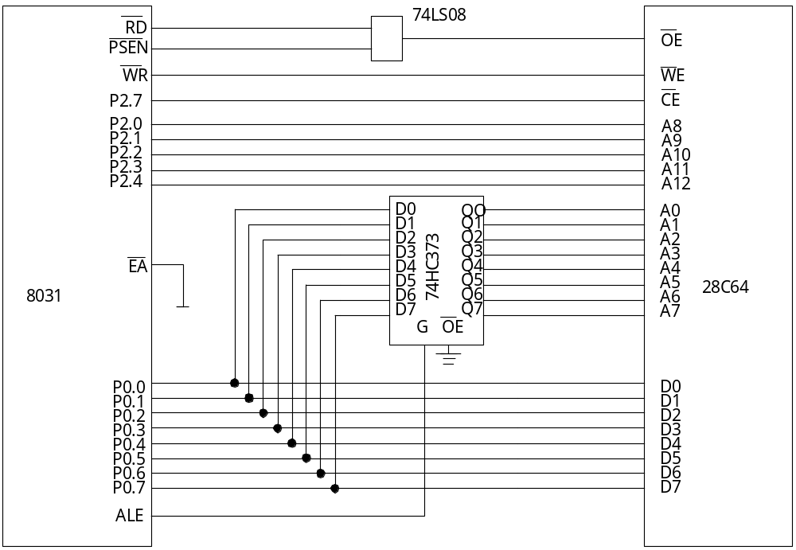
80C31
图 E²PROM作为程序存储器的扩展图

Slide 56
以本例原理图为例，写16字节E²PROM 2864A的子程序WR1如下：
被写入的数据取自源数据区，子程序入口参数为
R1=写入的字节数（10H）
R0= E²PROM的低位地址
P2= E²PROM的高位地址
DPTR=源数据区首址
WR1: MOVX A,@DPTR；取数据
MOV R4,A ；数据暂存，供查询
MOVX @R0,A ；写入2864A
INC DPTR
INC R0

Slide 57
CJNE R0，#00，NEXT
；低位地址指针未满，转移
INC P2 ；否则，高位指针加1
NEXT: DJNZ R1，WR1 ；数据未写完，转移
DEC R0
CHECK:MOVX A,@R0
；数据查询与最后一个字节的原始数据比较
XRL A,R4
JB ACC.7,CHECK；最高位不同，再查
RET ；最高位相同，一页写完
说明：2864片内设置有16字节的页缓冲器，并提供了页面写入方式。把数据写入2864的存储单元可分两步完成：第一步，在软件控制下把数据写入页缓冲器，此过程称为“页加载周期”；第二步，8264在内部定时电路控制下，把页缓冲器的内容送到地址指定的E²PROM单元内，称为“页存储周期”。

Slide 58
在软件中，可用数据查询方式检测写操作中”页存储周期“是否完成。“页存储”期间，如果对2864执行读操作，那么读出的是最后写入的字节，若芯片的转储工作未完成，则读出数据的最高位是原来写入字节最高位的反码。据此，CPU可判断芯片的编程是否结束。如果CPU读出的数据与写入的数据相同，表示芯片已完成编程，CPU可继续向芯片加载下一页数据。

Slide 59
5.6 80C51单片机存储系统的特点和使用
5.6.1单片机存储系统的复杂性
复杂性表现在三个方面：1、存储器的种类（程序存储器与数据存储器同时存在）；2、存储器的位置（内外存储器同时存在）；3、存储器的地址空间（存储器地址空间的重叠和连续：四个物理存储空间，三个逻辑存储空间）。
5.6.2单片机存储器的使用
首先学会如何区分4个不同的存储空间，使之不发生混淆，其次还要学会内外程序存储器的衔接。
1、存储空间的区分
在80C51中，为区分不同的存储空间采用了硬件和软件两种措施。硬件措施是对不同的存储空间使用不同的控制信号；软件措施是访问不同的存储空间使用不同的指令。

Slide 60
⑴内部程序存储器与数据存储器的区分
芯片内部的的ROM与RAM是通过指令来相互区分的。读ROM时使用MOVC指令，而读RAM时则使用MOV指令。
⑵外部存储器与数据存储器的区分
对外部扩展ROM与RAM，同样用指令加以区分。读外部ROM使用MOVC指令，读与外部RAM使用MOVX指令。此外，在电路的连接上还提供了两种不同的选通信号，以/PSEN作为外部ROM的读选通信号，以/RD和/WR作为外部RAM的读、写选通信号。
⑶内外数据存储器的区分
内部RAM和外部RAM是分开编址的，因此造成了256个单元的重叠，但由不同的指令加以区分。访问内部RAM使用MOV指令，访问外部RAM使用MOVX指令，因此不会发生操作混乱。

Slide 61
2、内外程序存储器的衔接
出于连续执行程序的需要，内外程序存储器应统一编址（内部占低位，外部占高位），并使用相同的读指令MOVC，因此内外ROM不是区分问题而是衔接问题。
80C51单片机专门配置了一个/EA（访问内外程序存储器控制）信号。
对于80C51这样有内部ROM的单片机，应使/EA=1（接高电平）。这时，当地址为0000H~0FFFH时，在内部ROM寻址；等于或超过1000H时，在外部ROM中寻址。从而形成内外ROM衔接的形式（见教材P134图5.18），使内外程序存储器成为一个连续的统一体。
由于0000H~0FFFH地址空间已被内部ROM占据，外部ROM就不能再利用了，因此相当于外部ROM损失了4KB的地址空间。
对于8031无片内ROM的单片机，应使/EA=0，这样只对外部ROM进行寻址，寻址范围为0000H~FFFFH。

Slide 62
思考
Q1、 80C51单片机的片外RAM空间最多为64KB。某些场合下，当所需数据存储器超过64KB，如何解决？（超过64KB RAM的扩展）
Q2、设计一80C31外扩一片8KB EPROM 2764、7片SRAM 62256（每片32KB，7片共224KB）的硬件电路，说明设计思路并画出电路原理图。

Slide 63
A1：原来64KB的RAM空间是由16根地址线决定的，它由P0口提供低8位，P2口提供高8位。要想扩大RAM空间，可用增加地址线的方法解决。如用P1口的P1.0作地址线A16，P1.1作地址线A17，。。。，依次类推。
A2：这里使用芯片有：80C31一片，74LS373一片，74LS138一片，2764一片，62256七片。
设计思路如下：
可把2764的片选端/CE接地，为常选通，地址为0000H~1FFFH。7片62256占用3-8译码器的/Y0~/Y6的7个输出端，余下的/Y7可用于选通其它I/O芯片。
62256有15根地址线，用P0口及P2口的P2.0~P2.6输出地址，寻址空间为32KB。余下的P2.7加上P1.0和P1.1作为74LS138的输入线（P2.7 –A， P1.0-B， P1.1-C）。

Slide 64
小结
1、总线的扩展及构造
并行总线、串行总线（SPI、I²C）
2、编址技术
寻址方法：线选法，地址译码法
2、程序存储器的扩展
3、数据存储器扩展
4、存储器综合扩展
5、常用芯片知识
74LS373、74139、74LS138、27系列EPROM（2716，2732，2764，27128，27256，27512）、6116 SRAM、62系列SRAM（6264，62128，62256，62512）、2864 E²PROM等。

